Slide 1
শিক্ষক পরিচিতি
মো: হারুনুর রশীদ
প্রভাষক- হিসাববিজ্ঞান বিভাগ
শহীদ জিয়াউর রহমান ডিগ্রি কলেজ, জামালপুর।
মোবা: ০১৭১১৩৭৮৫২৭
harun4921@gmail.com
শ্রেনি: একাদশ
বিষয়: হিসাববিজ্ঞান ১মপত্র
অধ্যায়: দ্বিতীয়
সময়: ৫০ মিনিট
তারিখ: 0৯/০৫/২০২০ ইং

Slide 2
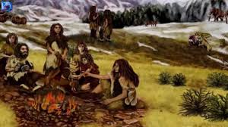
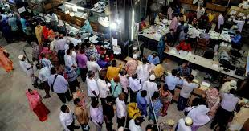
লেনদেন সম্পর্কে ধারনা
শিখনফল
১। ঘটনা সম্পর্কে বলতে পারবে।
২। ঘটনা এবং লেনদেন কী বলতে পারবে।
৩। ঘটনা এবং লেনদেন চিহ্নিত করতে পারবে।
৪। ঘটনা ও লেনদেনের মধ্য প্রভদ বর্ণনা করতে পারবে।
৫। লেনদেনের বৈশিষ্ট্য বর্ণনা করতে পারবে।

Slide 3
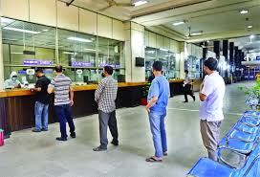
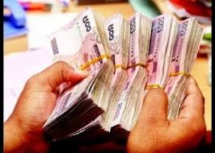
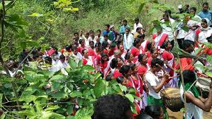
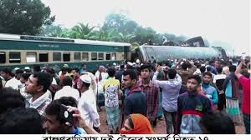
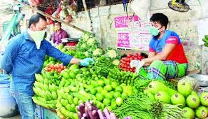
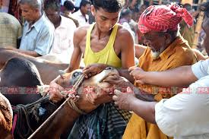
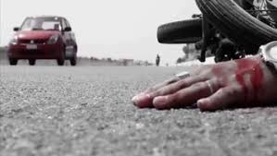
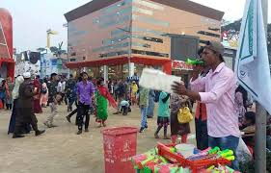
নিম্নে কিছু ঘটনা প্রদত্ত হলো:

Slide 4
ঘটনা বলতে কী বুঝ?
উত্তর: প্রাত্যহিক জীবনে প্রতি মূহুর্তে যা কিছু ঘটে তাই ঘটনা।
লেনদেন কাকে বলে?
উত্তর: লেনদেন হলো আর্থিক প্রকৃতি যা অর্থের মানদন্ডে প্রকাশ করা যায় এবং সাধারণত দুটি পক্ষের মধ্যে মূল্য বিনিময়ের ফলাফল।
লেনদেনের প্রকৃত/বৈশিষ্ট্য/ধরণ :
১। আর্থিক ম্যল্যে পরিমাপযোগ্য, ২। আর্থিক অবস্থার পরিবর্তন, ৩। লেনদেনের স্বয়ংসম্পূর্ণতা ও স্বতন্ত্রতা, ৪। দ্বৈতসত্তা, ৫। লেনদেনের দৃশ্যমানতা, ৬। প্রামাণ্য দলিল, ৭। ঐতিহাসিক ঘটনা ইত্যাদি।
ঘটনা ও লেনদেন চিহ্নিত কর:
জানু-১ মি সাদিক ১০,০০০ টাকা ব্যবসায় বিনিয়োগ করে।
জানু-১০ বাকিতে ৩,০০০ টাকার পণ্য ক্রয় করা হলো।
জানু-১৫ ব্যাংকে ২,০০০ টাকা জমা দেওয়া হলো।
জানু-২৫ অফিস সরন্জাম ক্রয় ১,৫০০ টাকা।
জানু-৩০ পণ্য ক্রয়ের ফরমায়েশ দেওয় হলো।

Slide 5
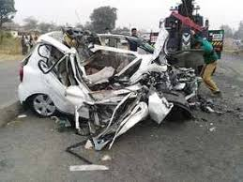
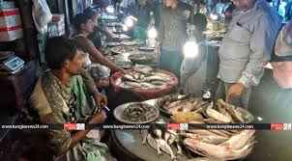
মূল্যায়ণ
২০,০০০ টাকার পণ্য ক্রয়ের ফরমায়েশ দেওয়া হলো।
১। ঘটনাটি লেনদেন কিনা? ব্যাখ্যা কর।
উত্তর: লেনদেন নয়।
কারন: ঘটনাটি অর্থের অঙ্কে পরিমাপযোগ্য এবং আর্থিক অবস্থার পরিবর্তন হয়নি কিন্তু ইহাতে লেনদেনের দ্বৈতসত্তা বিদ্যমান আছে। সুতরাং ঘটনাটি লেনদেন নয়।
বাড়ীর কাজ:
প্রত্যেক ঘটনা লেনদেন নয় কিন্তু প্রত্যেক লেনদেন ঘটনা। ব্যাখ্যা কর।

Slide 6
জানু-১ মি সাদিক ১০,০০০ টাকা ব্যবসায় বিনিয়োগ করে।
জানু-১০ বাকিতে ৩,০০০ টাকার পণ্য ক্রয় করা হলো।
জানু-১৫ ব্যাংকে ২,০০০ টাকা জমা দেওয়া হলো।
জানু-২৫ অফিস সরন্জাম ক্রয় ১,৫০০ টাকা।
জানু-৩০ পণ্য ক্রয়ের ফরমায়েশ দেওয় হলো।
উপরোক্ত লেনদেন গুলোকে হিসাব সমীকরণে প্রভাব দেখাও।
আল্লাহ হাফেজ

